Slide 1
Здравствуйте, уважаемые родители!

Slide 2
Готовность ребенка к школьному обучению.
Воспитатель подготовительной компенсирующей группы «Сказочная страна»
Хадеева Д.С.

Slide 3
Уважаемые родители, постарайтесь ответить на следующие вопросы: - Что же такое «Готовность к школе»? - Это умение читать и писать?

Slide 4
Готовность к обучению в школе - это такой уровеньфизического, психического и социального развития ребенка, который необходим для успешного усвоения школьной программы без ущерба для его здоровья. Следовательно, понятие «готовность к обучению в школе» включает: -физиологическую готовность – хороший уровень физического развития; -психологическую готовность – достаточное развитие познавательных процессов (внимания, памяти, мышления, восприятия, воображения, ощущения, речи), обучаемости; -социальную готовность – умение общаться со сверстниками и взрослыми.

Slide 5
«Портрет» идеального первоклассника»: - желание учиться; - хорошее здоровье; - развитая моторика; - хороший уровень развития познавательных процессов; - стремление к общению; - развитая волевая сфера.

Slide 6
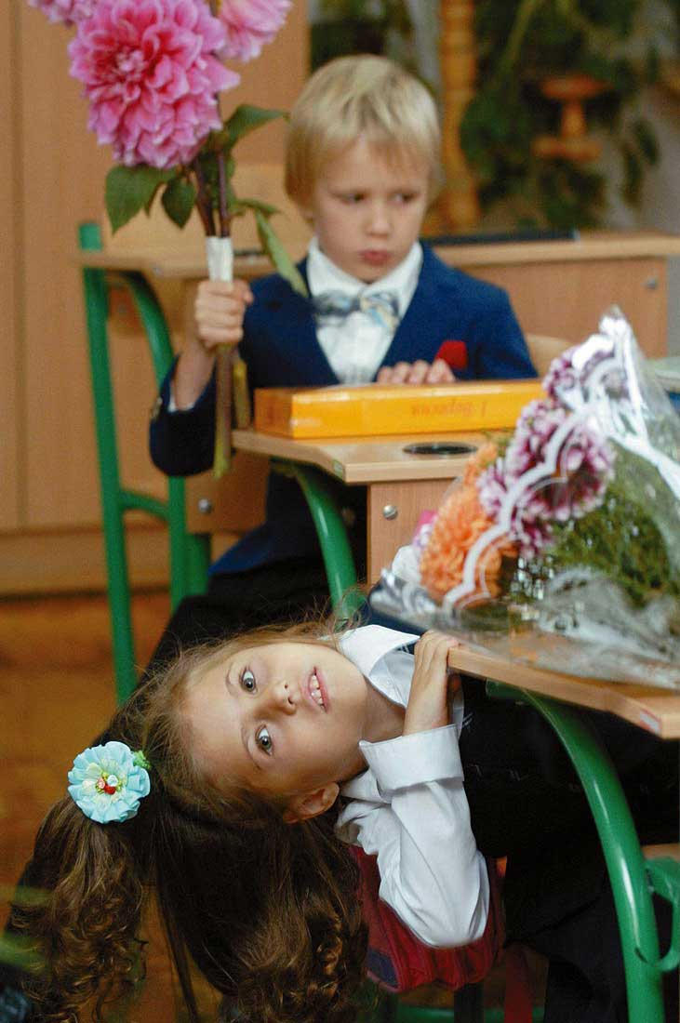
Поэтому Вам, родители, надо обратить сейчас серьезное внимание на воспитание у них: а) послушания; б) сдержанности; в) вежливого отношения к людям; г) умение культурно вести себя в обществе детей, взрослых.

Slide 7
Интеллектуальная готовность к школе означает: - к первому классу у ребенка должен быть запас определенных знаний; - он должен ориентироваться в пространстве, то есть знать, как пройти в школу и обратно, до магазина и так далее; - ребенок должен стремиться к получению новых знаний, то есть он должен быть любознателен; - должны соответствовать возрасту развитие памяти, речи, мышления.

Slide 8
Личностная и социальная готовность подразумевает следующее: - ребенок должен быть коммуникабельным, то есть уметь общаться со сверстниками и взрослыми; в общении не должно проявляться агрессии, а при ссоре с другим ребенком должен уметь оценивать и искать выход из проблемной ситуации; ребенок должен понимать и признавать авторитет взрослых; - толерантность; это означает, что ребенок должен адекватно реагировать на конструктивные замечания взрослых и сверстников; - нравственное развитие, ребенок должен понимать, что хорошо, а что – плохо; -ребенок должен принимать поставленную педагогом задачу, внимательно выслушивая, уточняя неясные моменты, а после выполнения он должен адекватно оценивать свою работу, признавать свои ошибки, если таковые имеются.

Slide 9
Эмоционально-волевая готовность ребенка к школе предполагает: - понимание ребенком, почему он идет в школу, важность обучения; - наличие интереса к учению и получению новых знаний; - способность ребенка выполнять задание, которое ему не совсем по душе, но этого требует учебная программа; - усидчивость – способность в течение определенного времени внимательно слушать взрослого и выполнять задания, не отвлекаясь на посторонние предметы и дела.

Slide 10
Познавательная готовность ребенка к школе. Данный аспект означает, что будущий первоклассник должен обладать определенным комплексом знаний и умений, который понадобится для успешного обучения в школе. Итак, что должен знать и уметь ребенок в шесть-семь лет?

Slide 11
Внимание. • Заниматься каким-либо делом, не отвлекаясь, в течение двадцати-тридцати минут. • Находить сходства и отличия между предметами, картинками. • Уметь выполнять работу по образцу, например, с точностью воспроизводить на своем листе бумаги узор, копировать движения человека и так далее. • Легко играть в игры на внимательность, где требуется быстрота реакции. Например, называйте живое существо, но перед игрой обсудите правила: если ребенок услышит домашнее животное, то он должен хлопнуть в ладоши, если дикое – постучать ногами, если птица – помахать руками.

Slide 12
Математика. - Цифры от 0 до 10. - Прямой счет от 0 до 10 и обратный счет от 10 до 0. - Арифметические знаки: «больше, меньше, поровну», «плюс, минус, равно», «большой-маленький», «высокий-низкий», «широкий-узкий». - Деление квадрата, круга на пополам, на четыре части. - Знать основные геометрические фигуры: круг, квадрат, прямоугольник, овал, многоугольник. - Умение соотносить цифру и число предметов. - Ориентироваться в пространстве и на листе бумаги: «справа, слева, вверху, внизу, над, под, за и т.п.».

Slide 13
Память. • Запоминание 10-12 картинок. • Рассказывание по памяти стишков, скороговорок, пословиц, сказок и т.п. • Пересказ текста из 4-5 предложений.

Slide 14
Мышление. • Заканчивать предложение, например, «Река широкая, а ручей…», «Суп горячий, а компот…» и т. п. • Находить лишнее слово из группы слов, например, «стол, стул, кровать, сапоги, кресло», «лиса, медведь, волк, собака, заяц» и т. д. • Определять последовательность событий, чтобы сначала, а что – потом. • Находить несоответствия в рисунках, стихах-небылицах. • Складывать пазлы без помощи взрослого. • Сложить из бумаги вместе со взрослым, простой предмет: лодочку, кораблик.

Slide 15
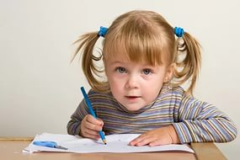
Мелкая моторика. • Правильно держать в руке ручку, карандаш, кисть и регулировать силу их нажима при письме и рисовании. • Раскрашивать предметы и штриховать их, не выходя за контур. • Вырезать ножницами по линии, нарисованной на бумаге. • Выполнять аппликации.

Slide 16
Речь. • Составлять предложения из нескольких слов, например, кошка, двор, идти, солнечный зайчик, играть. • Понимать и объяснять смысл пословиц. • Составлять связный рассказ по картинке и серии картинок. • Выразительно рассказывать стихи с правильной интонацией. • Различать в словах буквы и звуки.

Slide 17
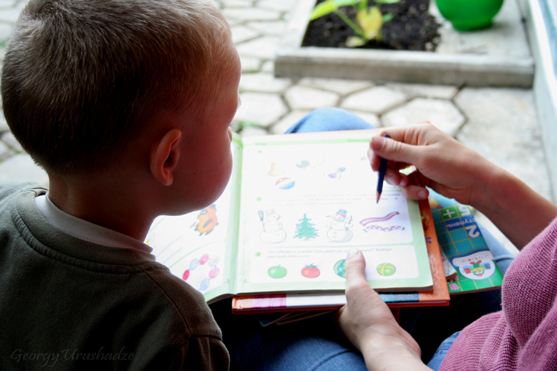
Окружающий мир. • Знать основные цвета, домашних и диких животных, птиц, деревья, грибы, цветы, овощи, фрукты и так далее. • Называть времена года, явления природы, перелетных и зимующих птиц, профессии, месяцы, дни недели, свои фамилию, имя и отчество, сколько ему лет и дату рождения, имена своих родителей и место их работы и профессию, свой город, адрес.

Slide 18
Рекомендации: - Помогите своему ребенку овладеть информацией, которая позволит ему не растеряться в обществе. - Приучайте ребенка содержать свои вещи в порядке. - Не пугайте ребенка трудностями и неудачами в школе. - Научите ребенка правильно реагировать на неудачи. - Помогите ребенку обрести чувство уверенности в себе. - Приучайте ребенка к самостоятельности. - Учите ребенка чувствовать и удивляться, поощряйте его любознательность. - Стремитесь сделать полезным каждое мгновение общения с ребенком.

Slide 19
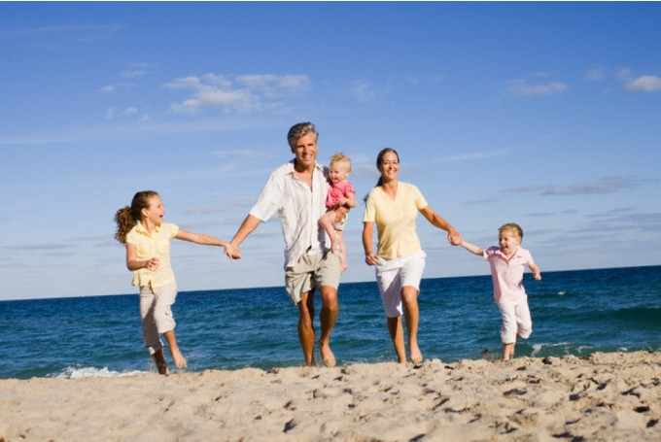
Тест «Какой вы родитель?» 10 вопросов. Отвечать на них: «да», «нет», «иногда».

Slide 20
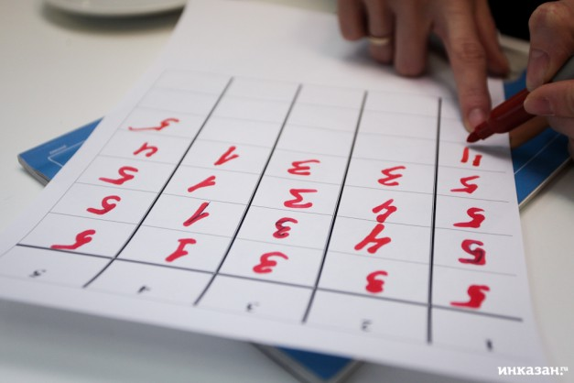
Результат: за ответ «да» – 2 балла; за ответ «иногда» – 1 балл; за ответ «нет» – 0 баллов.

Slide 21
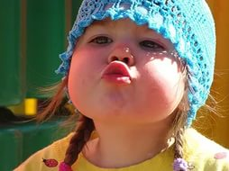
Менее 6 очков. О настоящем воспитании вы имеет довольно смутное представление. И хотя говорят, что начать никогда не поздно, советуем вам не уповать на эту поговорку, а, не мешкая, заняться улучшением своих знаний в этой области. От 7 до 14 очков. Вы не делаете крупных ошибок в воспитании, но все же вам есть, над чем задуматься. А начать можно с того, что ближайший выходной полностью посвятить детям, забыв на время приятелей и производственные проблемы. И будьте уверены, дети вас полностью за это вознаградят. Более 15 очков. Вы вполне справляетесь со своими родительскими обязанностями. И тем не менее не удастся ли еще кое-что немного улучшить?

Slide 22
Спасибо за внимание!!!

